Slide 1
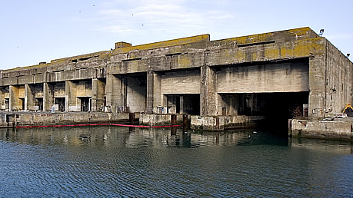
Libération de la poche Rochelaise
De août 1944 au 9 mai 1945
La Rochelle, Île de Ré, nord de l'Île d'Oléron et La Pallice

Slide 2
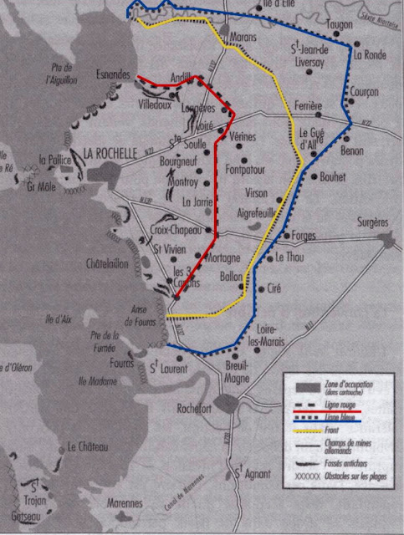
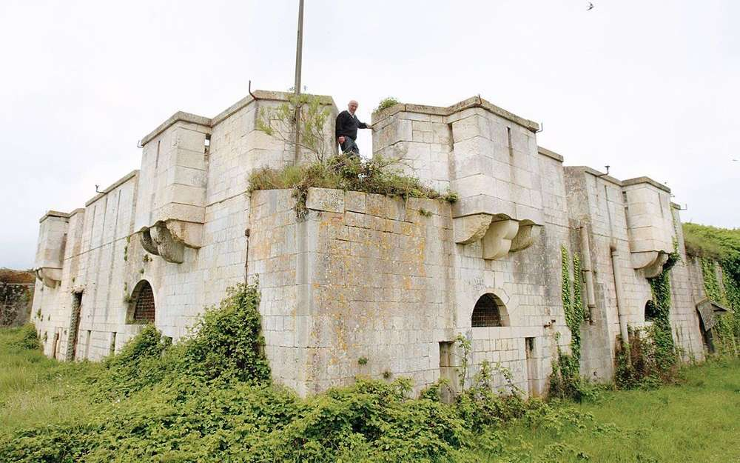
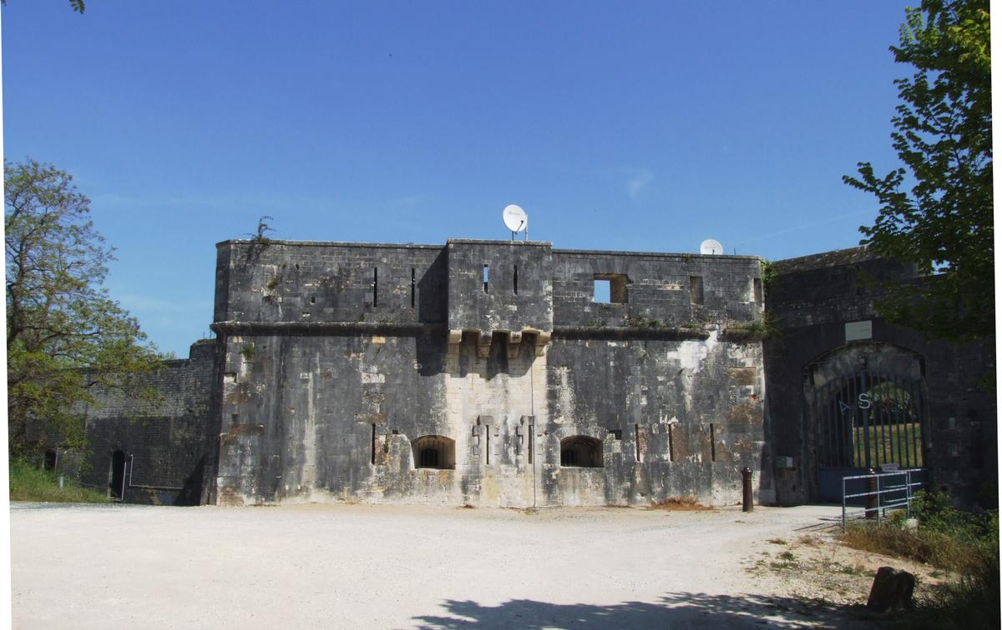
Quoi ?
Zone de résistance allemande à la fin de la Seconde Guerre Mondiale
Île de Ré : 2 sites de batteries de marine
Quand ?
De août 1944 au 9 mai 1945
Où ?
La ville de La Rochelle
La base sous-marine de La Pallice
L'Île de Ré
La majeure partie de l'Île d'Oléron
Comment ?
Dispositif défensif terrestre s'appuyant sur de vastes étendues inondées, doublée d'un profond fossé antichar en arrière duquel étaient dissimulés les nids de résistance.
Une seconde ligne de défense : à 8 kilomètres en avant de la première, constituée d'un fossé antichar, de champs de mines et de nids de résistance, sur une longueur de 30 km.
Au total ?
Environ 200 pièces d'artillerie fixes ou mobiles d'un calibre supérieur à 75, 100 canons fixes affectés à la défense du littoral et autant pour la défense aérienne.
Île d'Oléron : une dizaine d'ouvrage d'artillerie.

Slide 3
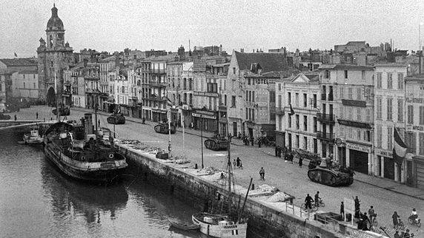
Le chemin de la libération
Le général de Gaulle vient visiter les troupes victorieuses à La Rochelle.
6 juin 1944
Les alliés débarquent en Normandie et un mouvement de libération gagne alors le département de la Charente-Maritime par le sud et l’est.
9 au 19 août 1944
Les sous-marins bretons se replient vers la poche. 7 raids alliés les repoussent alors : le centre-ville de La Rochelle est miraculeusement épargné mais La Pallice et Laleu sont en partie détruits.
20 août 1944
Les occupants allemands quittent la côte Atlantique à l'exception de quelques poches stratégiques.
25 août 1944
La poche est érigée en forteresse et placée sous le commandement du vice-amiral Schirlitz. Environ 15 000 Allemands occupent la cité.
20 octobre 1944
Signature d'une Convention entre les Forces Françaises de l'Intérieur (FFI) et les autorités allemandes pour la délimitation d'une zone allemande entourant La Rochelle.
1er mai 1945
Oléron est libérée
7 mai 1945
A l’annonce de la capitulation allemande, tous les points stratégiques de la ville tombent aux mains du régiment intérieur : La Rochelle est en liesse.
8 mai 1945
Les troupes françaises débarquent dans la ville et défilent avec le régiment Jean Guiton. L’amiral Schirlitz se rend, libérant ainsi La Rochelle des Allemands.
1er juin 1945
Les rochelais qui avaient quittés la ville peuvent rentrer chez eux mais seulement avec leur propre ravitaillement.
7 juillet 1945
Un premier bateau chargé de biens de première nécessité accoste La Pallice.
23 juillet 1945
Adolphe Hitler se suicide.

Slide 4
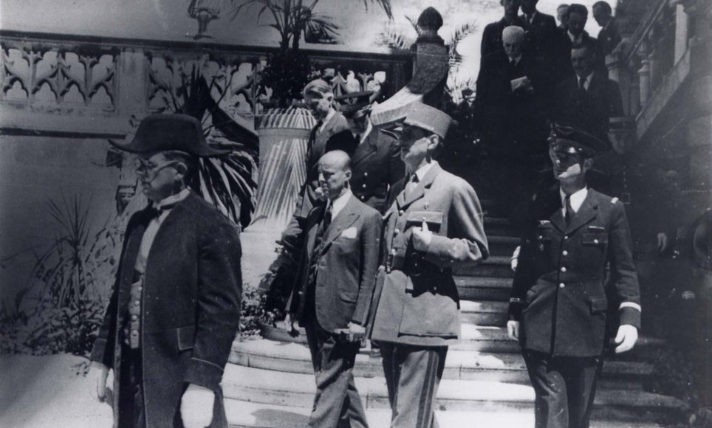
De Gaulle à l'hôtel de ville

Slide 5
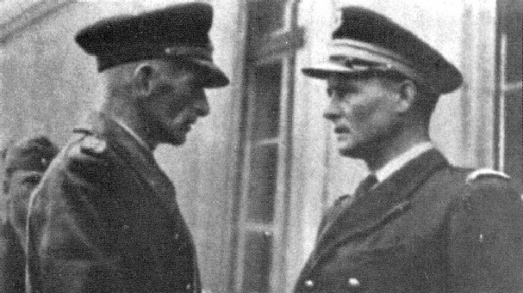
La reddition
Le 7 mai 1945
Le contre-amiral allemand négocie sa propre reddition après avoir appris par la radio la capitulation du Reich.
A 23h45
La Rochelle est officiellement redevenue française ! La Milice est arrêtée et 15 600 prisonniers allemands sont répartis dans les casernes de La Rochelle.
Les troupes du FFI pénètrent dans la ville et les derniers prisonniers sont libérés. Entrée des troupes françaises dans la cité.
Un mémorial de la poche de La Rochelle existe près de Saint-Sauveur-d'Aunis.
Tôt le 9 mai 1945 au matin
Schirlitz signe l'acte officiel de capitulation et remet ses armes au commandant de marine Meyer.
Après cette dernière rencontre
Un régiment de zouaves (soldat algérien) débarque sur l'île de Ré et capture le commandant de la garnison. La Marine nationale prend possession de la base sous-marine intacte de La Pallice.
Aujourd'hui

Slide 6
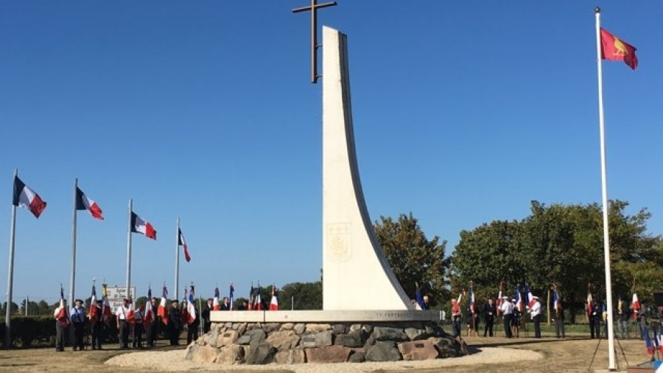
Mémorial à Saint-Sauveur d'Aunis

Slide 7
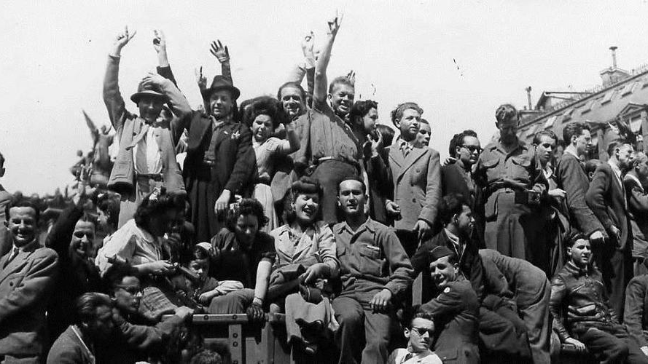
Bilan matériel:
En conclusion:
Bilan humain:
Royan est pratiquement rayée de la carte ainsi que Laleu et La Pallice. Heureusement, la liesse de la Libération permet de reconstruire vite et en 1950 une base de l’OTAN s’installe à La Pallice. Sa présence permet une reprise économique. Le 11 novembre 1948, la ville reçoit la citation de l’armée, comportant la croix de guerre avec les palmes comme « Dernière ville de France délivrée » et comme incarnation de la fidélité patriotique
Plus de 225 exécutions
1120 déportés dont 576 ne sont pas revenus
892 FFI morts au combat
1600 victimes des bombardements

Slide 8
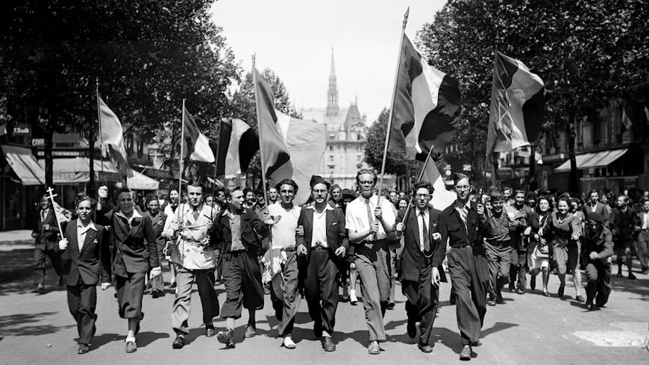
Une "originalité rochelaise", de Christiane Gachignard
La seule poche à avoir :
conservé une population nombreuse
été épargnée par les combats
être sortie sans dommages de la tourmente
négocié avec l'occupant un modus vivendi
à n'avoir été libérée que par des troupes françaises.

Slide 9
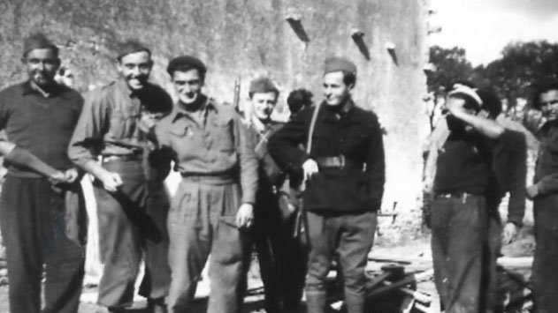
La Rochelle Libre !!

